Slide 1

UBND QUẬN LONG BIÊN
TRƯỜNG MN THẠCH CẦU
LĨNH VỰC PHÁT TRIỂN THẨM MỸ
Đề tài: Dạy hát “ Ba em là bộ đội hải quân “
– ST: Quỳnh Hợp
Nghe hát: Cháu hát về đảo xa – ST: Trần Xuân Tiên
TCÂN: Nghe giai điệu đoán tên bài hát
Đối tượng: MGL ( 5 – 6 tuổi )
GV: Nguyễn Thị Kim Chi

Slide 2
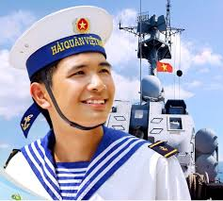
Dạy hát “ Ba em là bộ đội hải quân “ – ST: Quỳnh Hợp

Slide 3
Nghe hát: Cháu hát về đảo xa – ST: Trần Xuân Tiên

Slide 4
TCÂN: Nghe giai điệu đoán tên bài hát

